Slide 1


“龙里01号”不良资产包项目

Slide 2
一、总体情况
 | 户数 | 债权本金 | 债权利息 | 债权本息 | 户数占比 | 本息占比
抵（质）押户数 | 17 | 256,986,005.75 | 395,053,931.81 | 662,015,731.65 | 70.83% | 82.45%
保证户数 | 7 | 72,055,794.09 | 78,880,687.71 | 140,960,687.71 | 29.17% | 17.55%
合计 | 24 | 329,041,799.84 | 473,934,619.52 | 802,976,419.36
截至债权基准日2024年6月30日，贵州地区24户不良资产包本金余额合计为32904.18万元，债权利息余额合计为47393.46万元。其中，抵（质）押17户，户数占比70.83%，保证7户，户数占比29.17%；有抵押债权本息合计为66201.57万元，债权本息占比82.45%，保证债权本息合计为14096.07万元，债权本息占比17.55%。
24户抵押担保债权所对应的抵押物主要分布于贵阳市、独山县、黔西县和思南县，主要类别为商业、土地以及少量的动产质押物。债务人行业主要为批发零售业、建筑业、房地产业。

Slide 3
一、总体情况：24户清单
序号 | 债务人名称 | 本金余额 | 利息余额 （截至2024年6月30日） | 本息合计 | 担保措施
1 | 贵州恒润焊网科技发展有限公司 | 19,867,463.08 | 33,850,995.90 | 53,718,458.98 | 抵押：位于贵州省铜仁市思南县思唐县北街的商业用房——乌江酒店一楼（-1层4号）抵押，面积3173.44㎡
2 | 贵州科润工贸有限公司 | 19,940,195.66 | 34,114,056.29 | 54,054,251.95 | 抵押：位于贵州省铜仁市思南县思唐县北街的商业用房——乌江酒店一楼（-1层1号）抵押，面积2273.82㎡
3 | 贵州全兴盛贸易有限公司 | 19,965,576.13 | 33,720,652.46 | 53,686,228.59 | 抵押：位于贵州省铜仁市思南县思唐县北街的商业用房——乌江酒店（1-5至1-8）抵押，面积4200.56㎡；保证人：1名自然人
4 | 贵州科润投资有限公司 | 14,965,794.09 | 22,123,798.52 | 37,089,592.61 | 抵押：位于贵州省铜仁市思南县思唐县北街的商业用房——乌江酒店（1-9-1、1-10-1、1-11-1、1-12-1）抵押，面积4200.56㎡；2、乌江酒店二楼（1-6-2）抵押，面积713.89㎡

Slide 4
一、总体情况：24户清单
序号 | 债务人名称 | 本金余额 | 利息余额 （截至2024年6月30日） | 本息合计 | 担保措施
5 | 贵州恒金友贸易有限公司 | 19,900,874.88 | 33,843,784.18 | 53,744,659.06 | 抵押：位于贵州省铜仁市思南镇瓮溪镇瓮溪村住宅用地抵押，面积：53.4亩；保证人：贵州科润投资有限公司提供担保
6 | 清镇市百惠有限责任公司 | 15,000,000.00 | 7,984,777.38 | 22,984,777.38 | 抵押:位于贵州省贵阳市清镇市红新社区三角花园的两块商住用地抵押，总面积：3247㎡。保证人：2名自然人
7 | 贵州百宜佳俊建材有限公司 | 19,987,696.00 | 10,639,820.30 | 30,627,516.30 | 抵押：位于贵州省贵阳市清镇市红新社区三角花园的两块商住用地抵押。分别为：清国用（2015）第XI-0898号，面积2841㎡；清国用（2015）第XI-0899号，面积1677㎡。
8 | 长顺县益昌兴茂商贸有限公司 | 960,000.00 | 1,020,440.77 | 1,980,440.77 | 保证人：贵州东旭汽车销售有限公司、4名自然人

Slide 5
一、总体情况：24户清单
序号 | 债务人名称 | 本金余额 | 利息余额 （截至2024年6月30日） | 本息合计 | 担保措施
9 | 贵州际洲矿业开发有限公司 | 4,000,000.00 | 8,609,917.23 | 12,609,917.23 | 采矿权（编号：C5204002013067130130120)质押；保证人：2名自然人
10 | 贵州宏雅汽车销售服务有限公司 | 9,990,000.00 | 16,592,101.54 | 26,582,101.54 | 保证人：贵州荣欣融资担保有限责任公司
11 | 贵州宏宇嘉华汽车销售服务有限公司 | 9,890,000.00 | 12,287,615.68 | 22,177,615.68 | 保证人：贵州荣欣融资担保有限责任公司
12 | 独山诚康贸易有限公司 | 14,000,000.00 | 31,220,467.05 | 45,220,467.05 | 抵押：1、位于四川通江县诺江镇石牛嘴新区的商业用房（通江1号酒店29层）抵押，面积1260.93㎡；2、位于四川通江县诺江镇石牛嘴新区的商业用房（通江1号酒店1层6个门面）抵押，面积308.86㎡
13 | 独山健翔教体设备有限公司 | 9,000,000.00 | 17,557,247.84 | 26,557,247.84 | 抵押：位于四川通江县诺江镇石牛嘴新区的商业用房（通江1号酒店22、23层）抵押，面积2521.86㎡㎡

Slide 6
一、总体情况：24户清单
序号 | 债务人名称 | 本金余额 | 利息余额 （截至2024年6月30日） | 本息合计 | 担保措施
14 | 独山县伟达大酒店 | 9,990,000.00 | 18,721,048.13 | 28,711,048.13 | 抵押：位于麻万镇经济开发区（石牛村中学组）的两处商业用房抵押，面积4751.5㎡；保证人:1名自然人
15 | 独山县伟达进口汽车修理厂 | 5,000,000.00 | 8,370,188.88 | 13,370,188.88 | 抵押：位于独山县经济开发区的商业用地抵押，面积6.56亩
16 | 独山县伟达农业科技有限责任公司 | 4,990,000.00 | 4,770,327.87 | 9,760,327.87 | 保证人：独山县伟达大酒店、独山县伟达进口汽车修理厂、2名自然人
17 | 贵州德马变频电机研发制造有限公司 | 26,544,200.00 | 55,894,654.28 | 82,438,854.28 | 抵押：位于独山县经济开发区世纪大道东侧的两块工业用地抵押，面积133328.03㎡（199.99亩）；保证人：四川庭驰科技集团有限公司
18 | 贵阳金实农业科技开发有限公司 | 800,000.00 | 986,569.79 | 1,786,569.79 | 抵押：位于贵州省毕节市黔西市黔金路599号万丰国际商贸城A5幢1单元2层18号、19号商业用房抵押，面积105.26㎡；保证人：贵州恒昌益商贸有限公司、4名自然人
19 | 贵州云锦和农业科技有限公司 | 36,000,000.00 | 26,530,594.56 | 62,530,594.56 | 抵押：位于贵州省毕节市黔西市黔金路599号万丰国际商贸城的商业用房（门面）抵押（共65间商铺），面积共计3313.97㎡；保证人：贵阳金实农业科技开发有限公司、6名自然人

Slide 7
一、总体情况：24户清单
序号 | 债务人名称 | 本金余额 | 利息余额 （截至2024年6月30日） | 本息合计 | 担保措施
20 | 贵州合美天创贸易有限公司 | 16,000,000.00 | 25,442,680.65 | 41,442,680.65 | 抵押：位于贵州省黔西市城关镇文化路黔西杜鹃花大酒店13-19层的商业用房抵押，面积4226.39㎡；保证人：3名自然人
21 | 贵州新品亦商贸有限公司 | 16,000,000.00 | 25,442,678.37 | 41,442,678.37 | 抵押：位于贵州省黔西市城关镇文化路黔西杜鹃花大酒店6-12层的商业用房抵押，面积4226.39㎡；保证人：3名自然人
22 | 贵州同达管业科技有限公司 | 17,850,000.00 | 22,731,449.07 | 40,581,449.07 | 保证人：鼎盛鑫融资担保有限公司、4名自然人
23 | 贵州罗甸豪仕实业有限公司 | 9,900,000.00 | 13,187,715.36 | 23,087,715.36 | 保证人：罗甸县融资担保有限责任公司、2名自然人
24 | 贵州南翼金阳光电商运营有限公司 | 8,500,000.00 | 8,291,037.42 | 16,791,037.42 | 保证人：罗甸县融资担保有限责任公司、2名自然人

Slide 8
二、资产包内项目亮点介绍

Slide 9
1、云锦和农业、金实农业项目——资产项目亮点
贵州云锦和农业科技有限公司项目基本情况
债务人 | 贵州云锦和农业科技有限公司
债务人所在地区 | 贵州省贵阳市
债权本金 | 3,600万元
债权利息 （截至2024年6月30日） | 2653.06万元
担保措施 | 抵押担保/保证担保
保证人（如有） | 贵州恒昌益商贸有限公司/6名自然人。
抵（质）押物类型 | 商业房地产
抵（质）押物情况 | 贵州云锦和农业科技有限公司以位于贵州省毕节市黔西市黔金路599号万丰国际商贸城的商业用房（门面）抵押（共65间商铺）作抵押担保，面积共计3313.97㎡。
诉讼情况 | 终结执行
备注：贵州云锦和农业科技有限公司、贵阳金实农业科技开发有限公司抵押物处于同一位置，在此统一介绍。

Slide 10
1、云锦和农业、金实农业项目——资产项目亮点
贵阳金实农业科技开发有限公司项目基本情况
债务人 | 贵阳金实农业科技开发有限公司
债务人所在地区 | 贵州省贵阳市
债权本金 | 80万元
债权利息 （截至2024年6月30日） | 98.66万元
担保措施 | 抵押担保/保证担保
保证人（如有） | 贵州恒昌益商贸有限公司/4名自然人。
抵（质）押物类型 | 商业房地产
抵（质）押物情况 | 贵州恒昌益商贸有限公司以位于贵州省毕节市黔西市黔金路599号万丰国际商贸城A5幢1单元2层18号、19号商业用房抵押，面积105.26㎡。
诉讼情况 | 未诉讼
备注：贵州云锦和农业科技有限公司、贵阳金实农业科技开发有限公司抵押物处于同一位置，在此统一介绍。

Slide 11
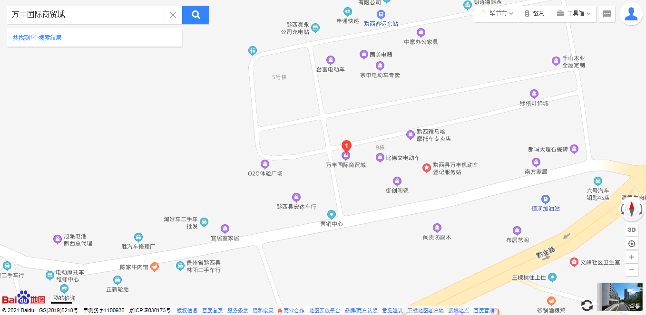
1、云锦和农业、金实农业项目——资产项目亮点
抵押物位于黔西市，该批抵押物位于贵州省毕节市黔西县新城区的万丰国际商贸城内，黔西客运东站设置于其后，地理位置较好。商贸城目前的主要业态为摩托车、电动车等各类车辆的销售，市场业态专一，商业氛围较成熟，商铺多数已出租。抵押物分别位于商贸城的一、二层，属于联排铺面，但拥有单独产权证，可整体或单独处置。。

Slide 12
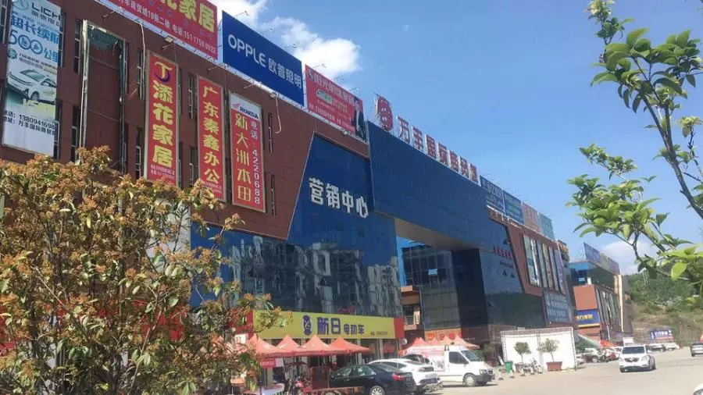
1、云锦和农业、金实农业项目——资产项目亮点
万丰 商贸城主打建材、家具、电动车、五金灯饰等一体化采购中心。
由专业管理团队运营，一层商铺多数已出租，车位充足、设施配套全。
抵押物位于商贸城的一层、二层，户型方正，光线充足，开阔平整。

Slide 13
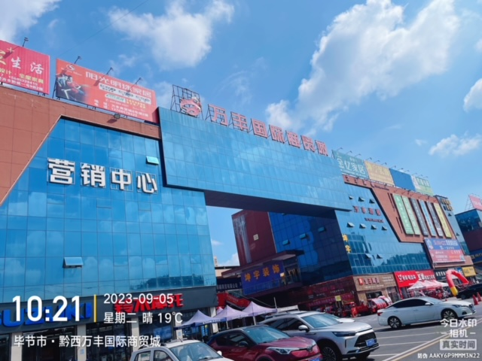
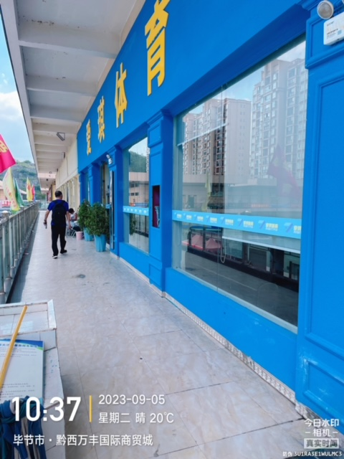
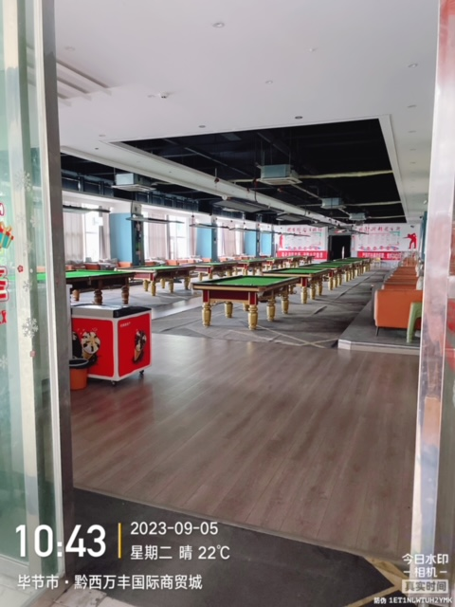
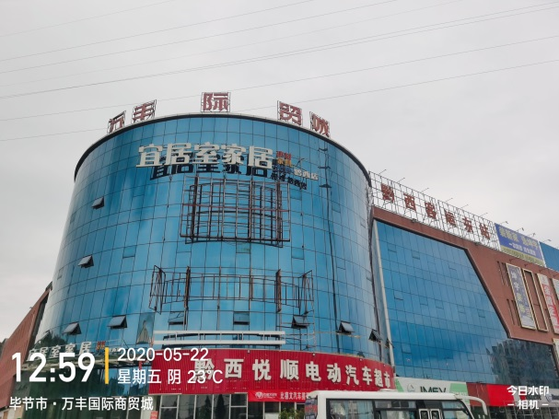
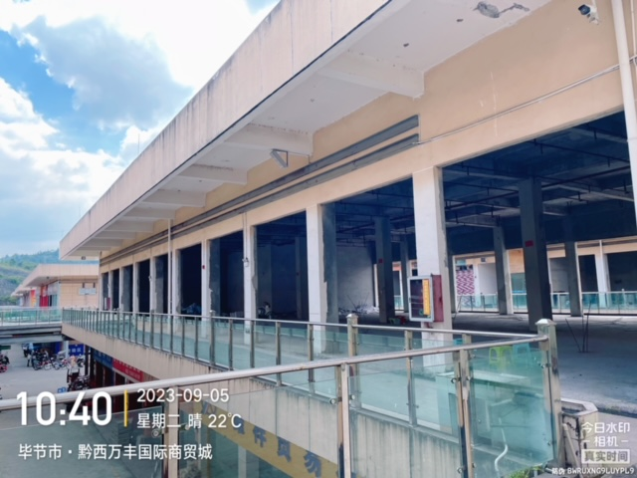
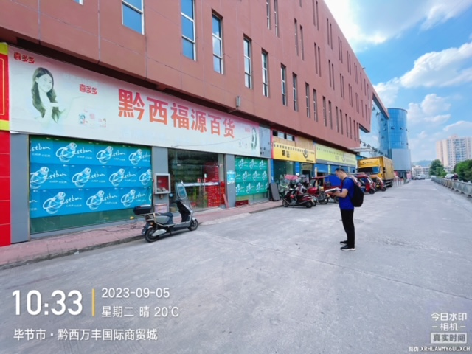
1、云锦和农业、金实农业项目——资产项目亮点

Slide 14
2、合美天创、新品亦项目——资产项目亮点
贵州合美天创贸易有限公司项目基本情况
债务人 | 贵州合美天创贸易有限公司
债务人所在地区 | 贵州省贵阳市
债权本金 | 1,600万元
债权利息 （截至2024年6月30日） | 2544.27万元
担保措施 | 抵押担保/保证担保
保证人（如有） | 3名自然人。
抵（质）押物类型 | 商业房地产
抵（质）押物情况 | 贵州标大房地产开发有限责任公司以其位于贵州省黔西市城关镇文化路黔西杜鹃花大酒店13-19层的商业用房抵押，面积4226.39㎡。
诉讼情况 | 终本执行
备注：贵州合美天创贸易有限公司、贵州新品亦商贸有限公司抵押物处于同一位置，在此统一介绍。

Slide 15
2、合美天创、新品亦项目——资产项目亮点
贵州新品亦商贸有限公司项目基本情况
债务人 | 贵州新品亦商贸有限公司
债务人所在地区 | 贵州省贵阳市
债权本金 | 1,600万元
债权利息 （截至2024年6月30日） | 2544.27万元
担保措施 | 抵押担保/保证担保
保证人（如有） | 3名自然人。
抵（质）押物类型 | 商业房地产
抵（质）押物情况 | 贵州标大房地产开发有限责任公司以其位于贵州省黔西市城关镇文化路黔西杜鹃花大酒店6-12层的商业用房抵押，面积4226.39㎡。
诉讼情况 | 终本执行
备注：贵州合美天创贸易有限公司、贵州新品亦商贸有限公司抵押物处于同一位置，在此统一介绍。

Slide 16
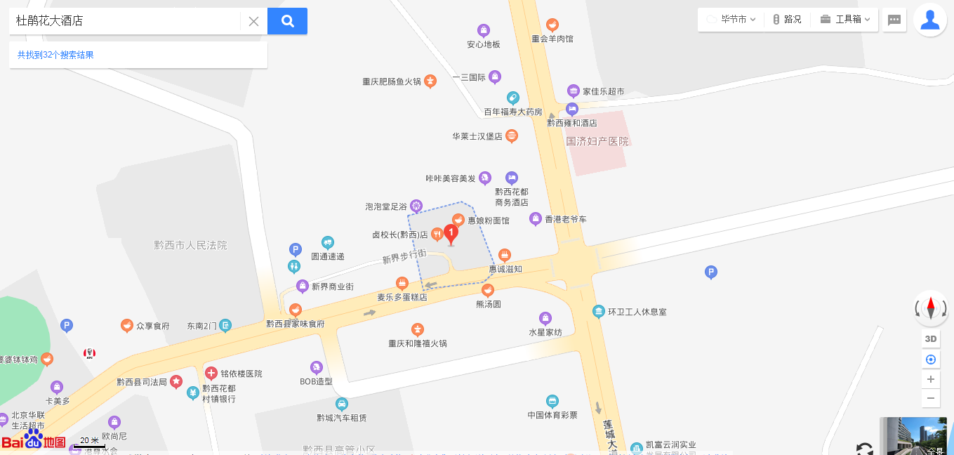
2、合美天创、新品亦项目——资产项目亮点
抵押物位于黔西市商业中心，地理位置较好，商业氛围较成熟，人流量较大。酒店目前正在正常经营。债权诉讼案件终结本次执行，酒店可整体转让。

Slide 17
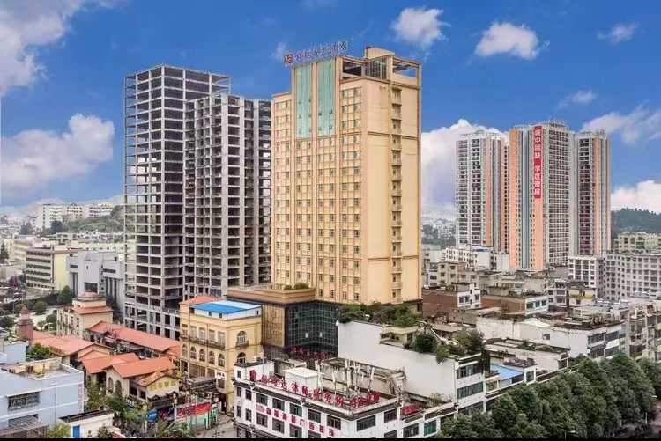
2、合美天创、新品亦项目——资产项目亮点
抵押物为黔西市中心区域的一家中档酒店主体部分 ，周边配套成熟，人流量较大。
酒店于2014年装修，目前正常经营。债权已进入执行阶段，酒店可整体转让。

Slide 18
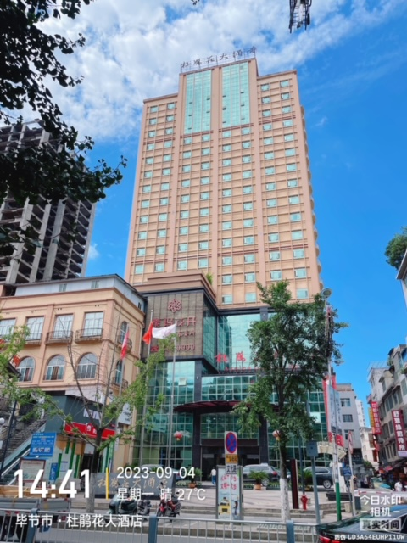
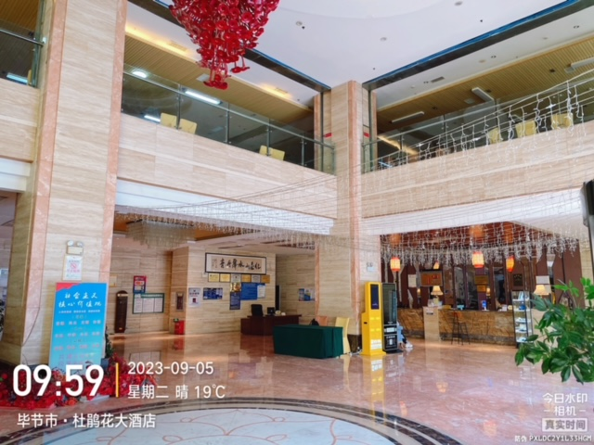
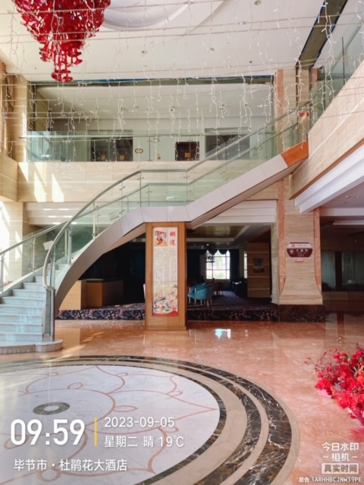
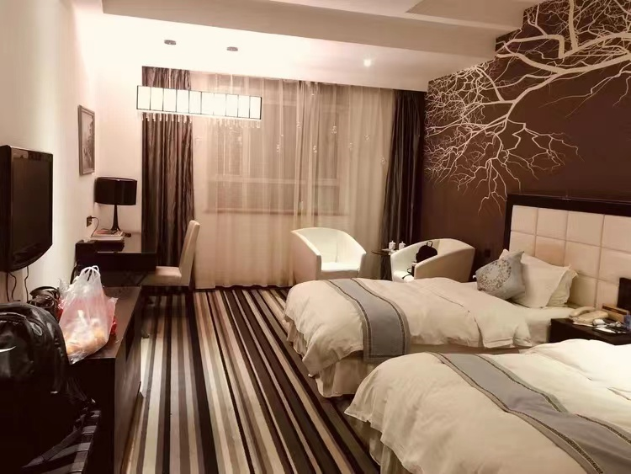
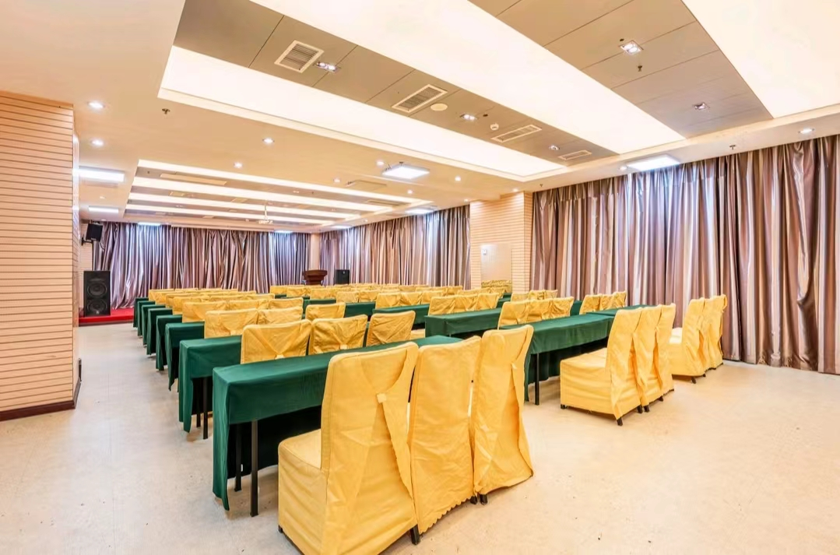
2、合美天创、新品亦项目——资产项目亮点

Slide 19
3、伟达大酒店、伟达汽修厂项目——资产项目亮点
独山县伟达大酒店项目基本情况
债务人 | 独山县伟达大酒店
债务人所在地区 | 贵州省独山县
债权本金 | 999万元
债权利息 （截至2024年6月30日） | 1872.1万元
担保措施 | 抵押担保/保证担保
保证人（如有） | 1名自然人
抵（质）押物类型 | 商业房地产
抵（质）押物情况 | 独山县伟达进口汽车修理厂以其位于麻万镇经济开发区（石牛村中学组）的两处商业用房抵押，面积4751.5㎡
诉讼情况 | 终本执行
备注：独山县伟达大酒店、独山县伟达进口汽车修理厂抵押物处于同一位置，在此统一介绍。

Slide 20
3、伟达大酒店、伟达汽修厂项目——资产项目亮点
独山县伟达进口汽车修理厂项目基本情况
债务人 | 独山县伟达进口汽车修理厂
债务人所在地区 | 贵州省独山县
债权本金 | 500万元
债权利息 （截至2024年6月30日） | 837.02万元
担保措施 | 抵押担保
保证人（如有） | 无
抵（质）押物类型 | 商业房地产
抵（质）押物情况 | 借款人以其位于独山县经济开发区的商业用地抵押，面积6.56亩
诉讼情况 | 终本执行
备注：独山县伟达大酒店、独山县伟达进口汽车修理厂抵押物处于同一位置，在此统一介绍。

Slide 21
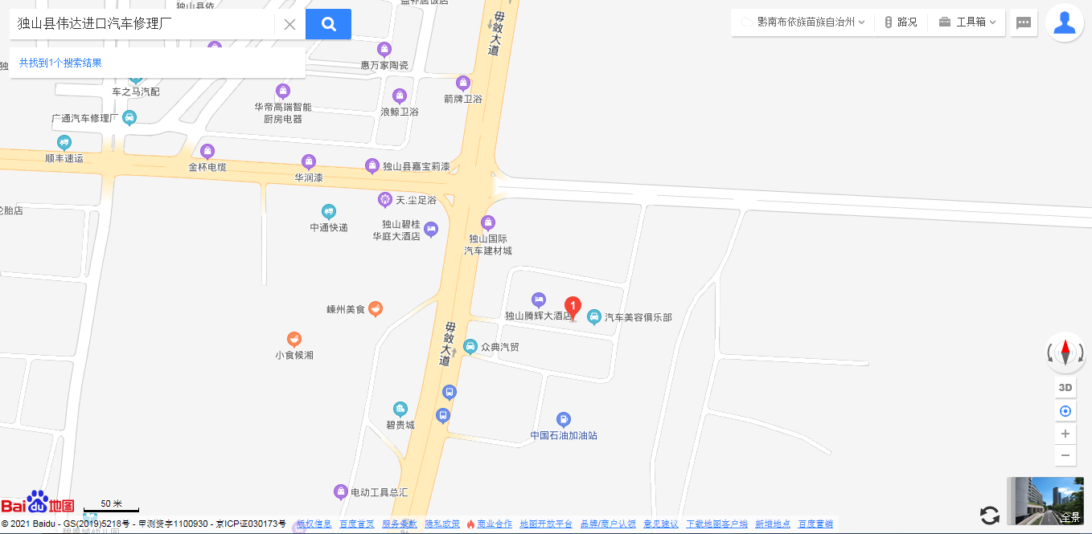
3、伟达大酒店、伟达汽修厂项目——资产项目亮点
抵押物位于独山县经济开发区，在主干道旁，地理位置较好。抵押物整体占地面积6.56亩，地上建筑物4751㎡，系独栋整体建筑，改造空间大，可适应多种业态。

Slide 22
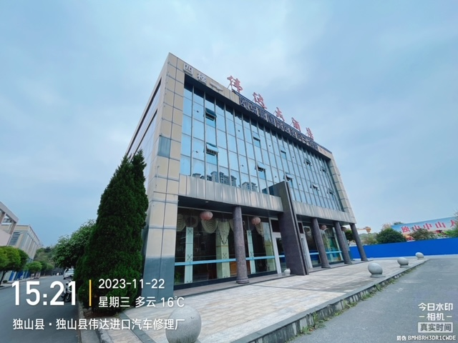
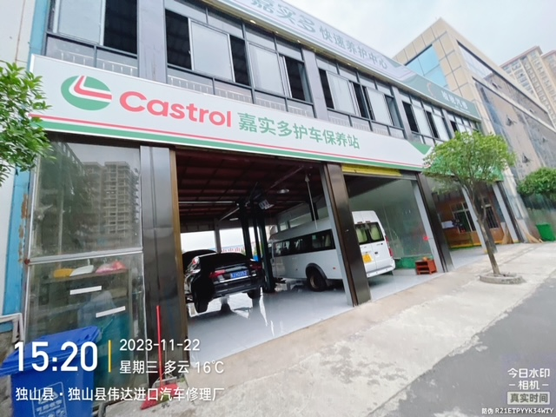
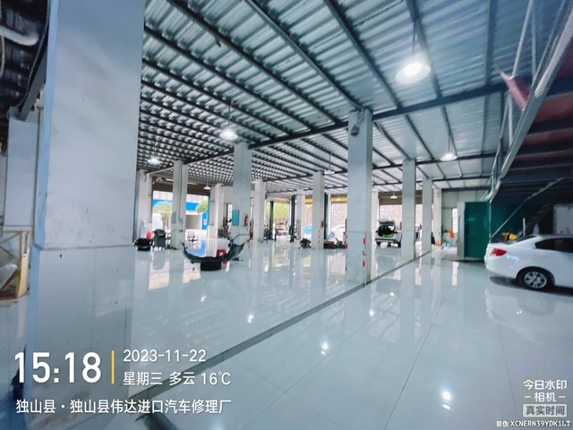
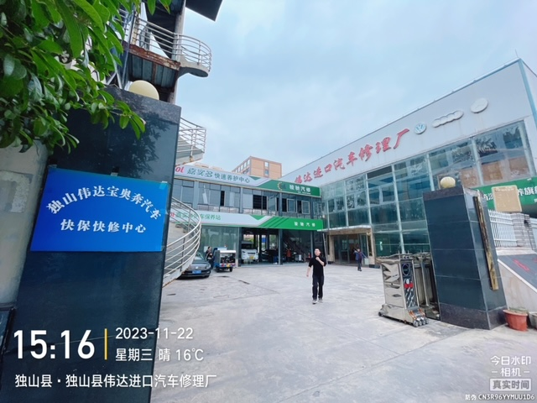
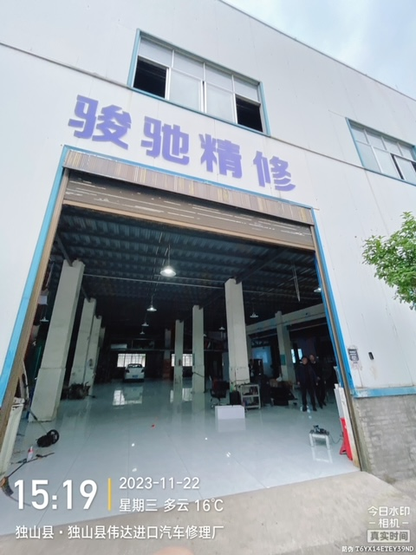
3、伟达大酒店、伟达汽修厂项目——资产项目亮点

Slide 23
4、德马变频电机项目——资产项目亮点
贵州德马变频电机研发制造有限公司项目基本情况
债务人 | 贵州德马变频电机研发制造有限公司
债务人所在地区 | 贵州省独山县
债权本金 | 2654.42万元
债权利息 （截至2024年6月30日） | 5589.47万元
担保措施 | 抵押担保/保证担保
保证人（如有） | 四川庭驰科技集团有限公司
抵（质）押物类型 | 工业用地
抵（质）押物情况 | 借款人以其位于独山县经济开发区世纪大道东侧的两块工业用地抵押，面积133328.03㎡（199.99亩）
诉讼情况 | 终本执行

Slide 24
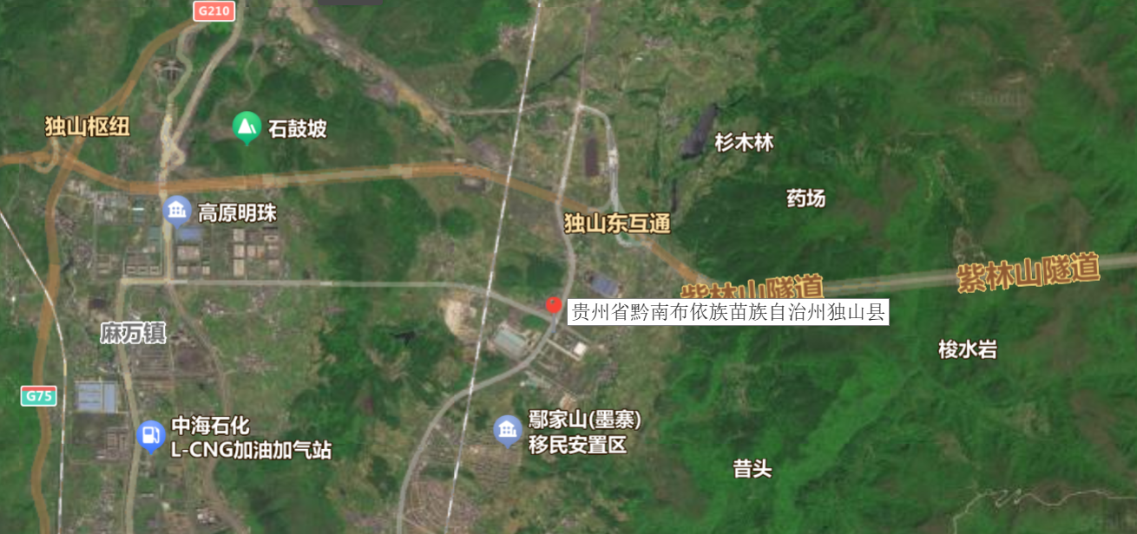
4、德马变频电机项目——资产项目亮点
抵押物为独山县经济开发区的工业土地（见下图红标），离高铁独山东站仅5分钟车程。
整块地块已实现“五通一平”，占地约200亩，周边有食品加工、机电制造等企业。

Slide 25
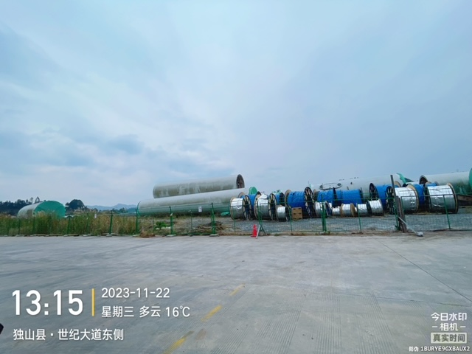
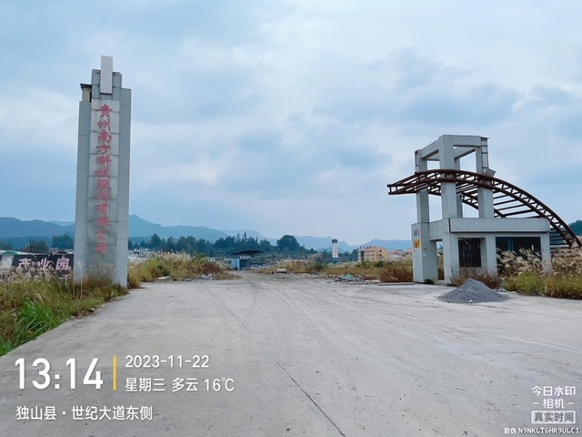
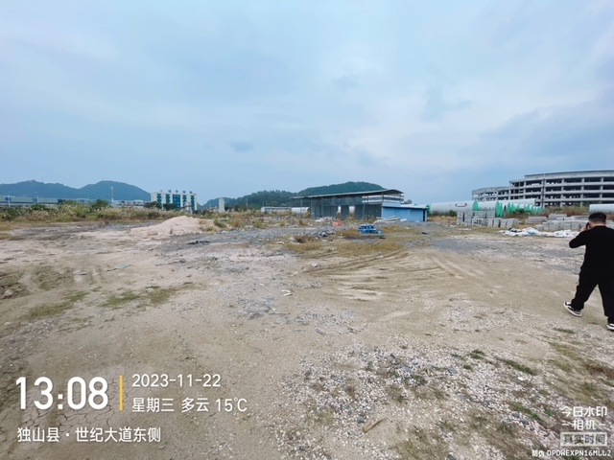
4、德马变频电机项目——资产项目亮点

Slide 26
5、恒润焊网、科润工贸、全兴盛贸易、科润投资项目———资产项目亮点
恒润焊网、科润工贸、全兴盛贸易、科润投资项目债权项目基本情况
债务人 | 债务人所在地区 | 债权本金 | 债权利息 （截至2024年6月30日） | 担保措施 | 保证人 （如有） | 抵（质）押物类型 | 抵（质）押物情况 | 诉讼情况
贵州恒润焊网科技发展有限公司 | 贵州省贵阳市 | 1986.75万元 | 3385.1万元 | 抵押担保 | 无 | 商业房地产 | 思南最佳美洲乌江酒店有限公司名下位于位于贵州省铜仁市思南县思唐县北街的商业用房——乌江酒店抵押，面积共计13848.38㎡ | 终本执行
贵州科润工贸有限公司 |  | 1994.02万元 | 3411.41万元 | 抵押担保 | 无 |  |  | 终本执行
贵州全兴盛贸易有限公司 |  | 1996.56万元 | 3372.07万元 | 抵押担保/保证担保 | 1名自然人 |  |  | 终本执行
贵州科润投资有限公司 |  | 1496.58万元 | 2212.38万元 | 抵押担保 | 无 |  |  | 终本执行
合计 |  | 7473.9万元 | 12380.95万元
备注：恒润焊网、科润工贸、全兴盛贸易、科润投资抵押物处于同一位置，在此统一介绍。

Slide 27
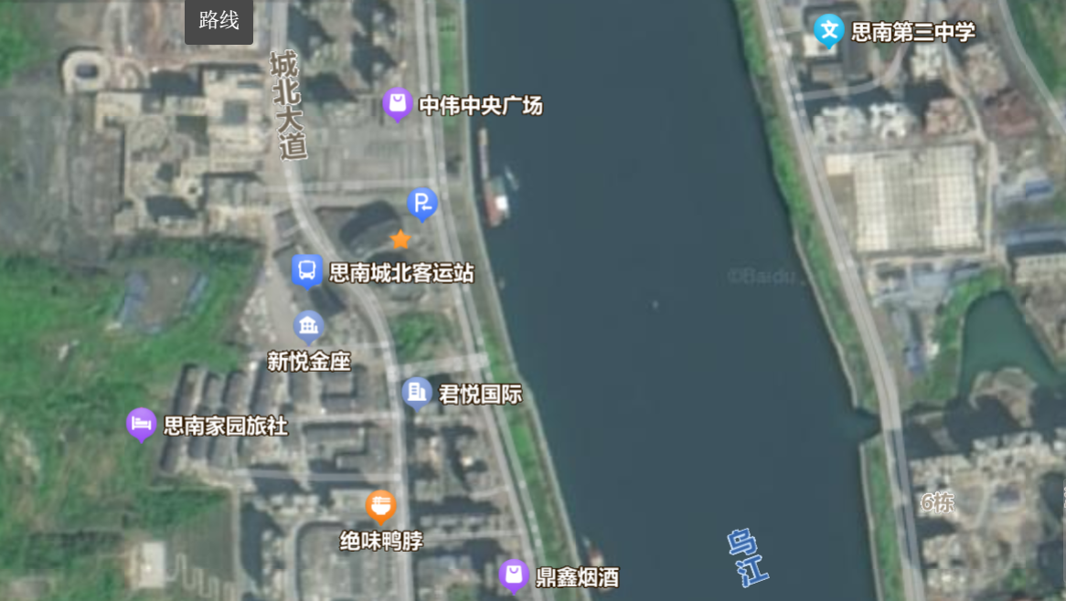
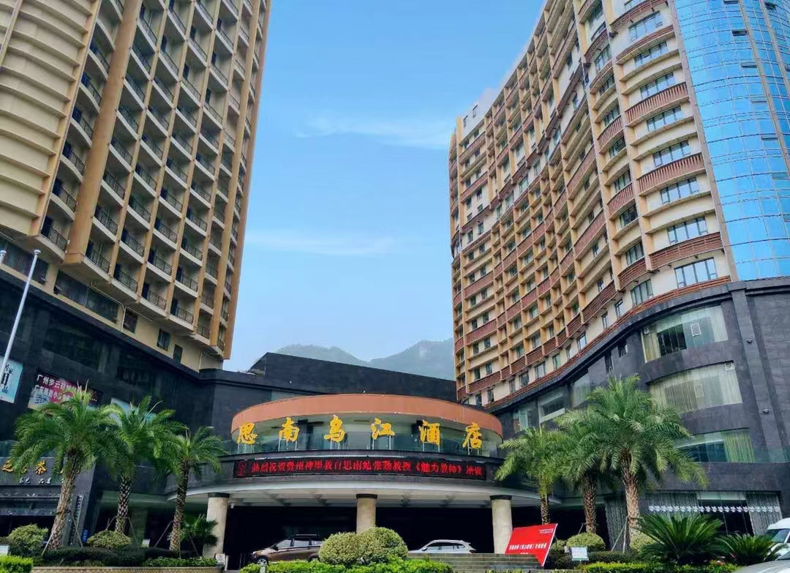
5、恒润焊网、科润工贸、全兴盛贸易、科润投资项目———资产项目亮点
抵押物位于贵州省铜仁市思南县温泉大道小河路的思南乌江酒店的1层、 5至12层。
该酒店为当地标志性建筑（左图★），位于美丽的乌江江畔，与思南客运站一路之隔。
该酒店于2016年装修，多间全落窗江景房型，配套服务设施齐全，目前正常经营。

Slide 28
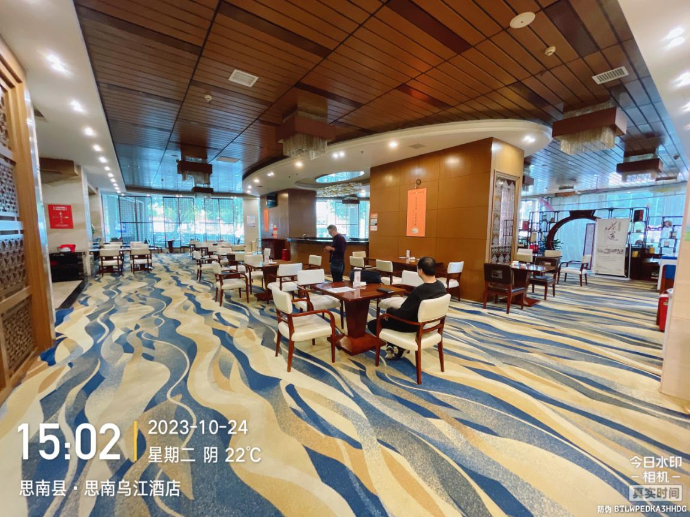
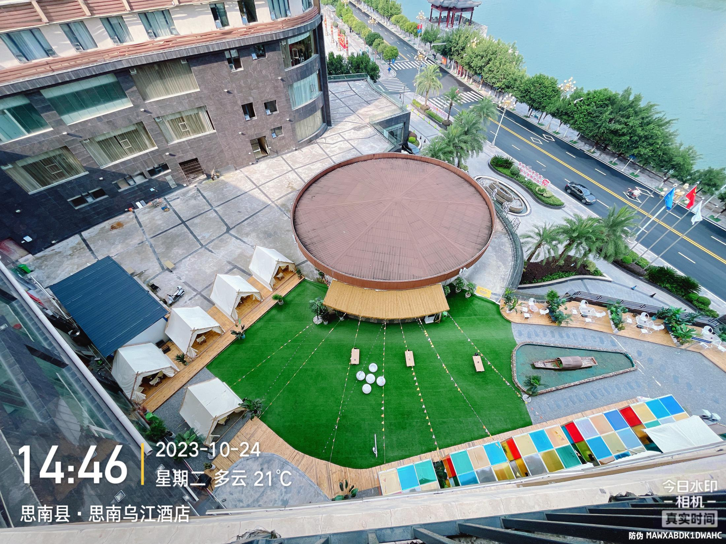
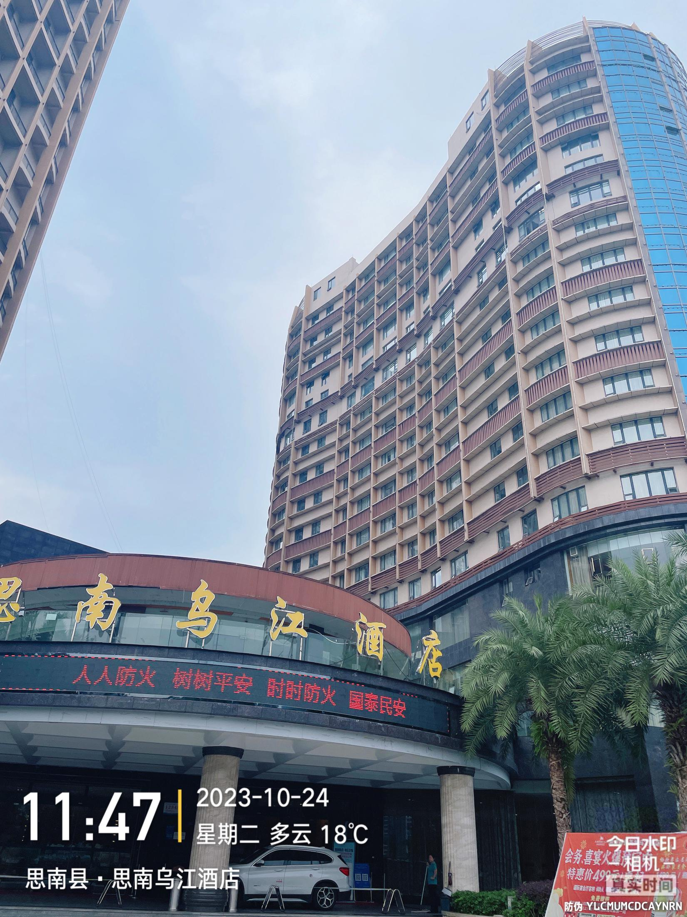
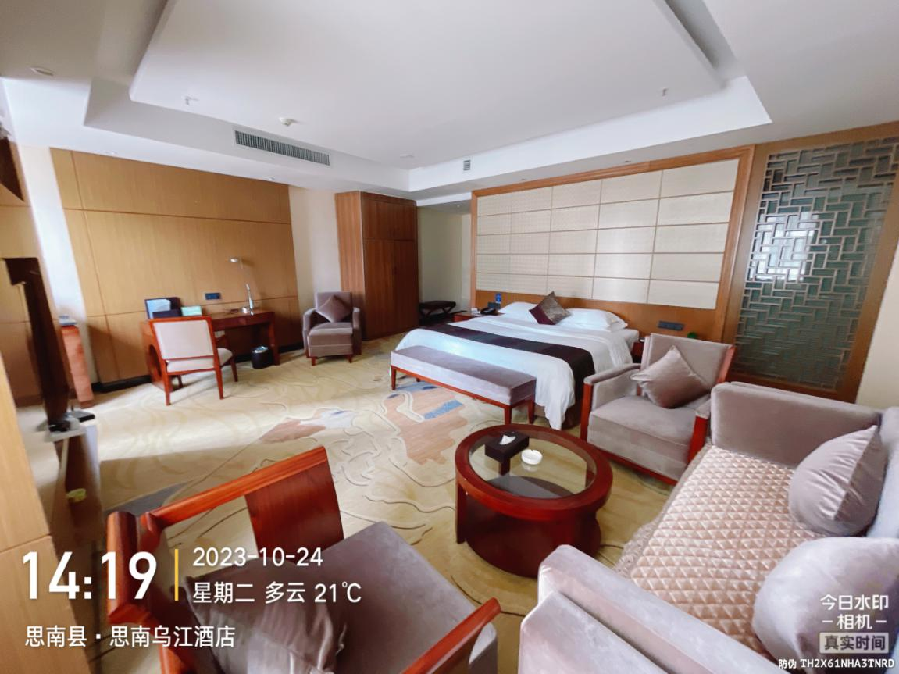
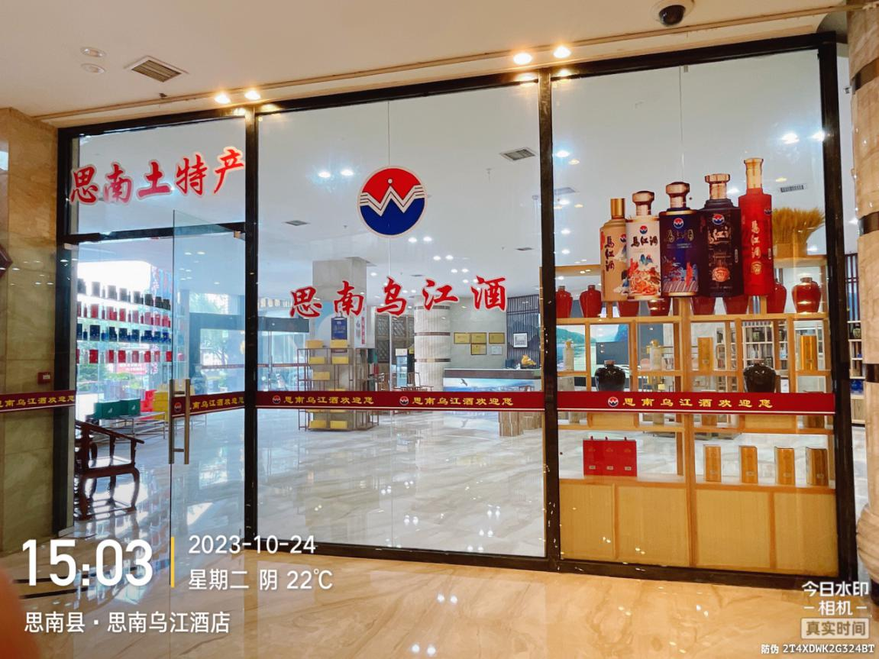
5、恒润焊网、科润工贸、全兴盛贸易、科润投资项目———资产项目亮点

Slide 29
6、清镇市百惠、百宜佳俊建材项目———资产项目亮点
清镇市百惠有限责任公司项目基本情况
债务人 | 清镇市百惠有限责任公司
债务人所在地区 | 贵州省清镇市
债权本金 | 1,500万元
债权利息 （截至2024年6月30日） | 798.48万元
担保措施 | 抵押担保/保证担保
保证人（如有） | 2名自然人
抵（质）押物类型 | 商住用地
抵（质）押物情况 | 贵阳经济技术开发区东方房地产开发有限公司以其位于清镇市红新社区的两块商住用地抵押，面积3247㎡
诉讼情况 | 未诉讼
备注：清镇市百惠有限责任公司、贵州百宜佳俊建材有限公司抵押物处于同一位置，在此统一介绍。

Slide 30
6、清镇市百惠、百宜佳俊建材项目———资产项目亮点
贵州百宜佳俊建材有限公司项目基本情况
债务人 | 贵州百宜佳俊建材有限公司
债务人所在地区 | 贵州省清镇市
债权本金 | 1,998.77万元
债权利息 （截至2024年6月30日） | 1063.98万元
担保措施 | 抵押担保/保证担保
保证人（如有） | 4名自然人
抵（质）押物类型 | 商住用地
抵（质）押物情况 | 贵阳经济技术开发区东方房地产开发有限公司以其位于清镇市红新社区三角花园的两块商住用地抵押，面积4518㎡
诉讼情况 | 未诉讼
备注：清镇市百惠有限责任公司、贵州百宜佳俊建材有限公司抵押物处于同一位置，在此统一介绍。

Slide 31
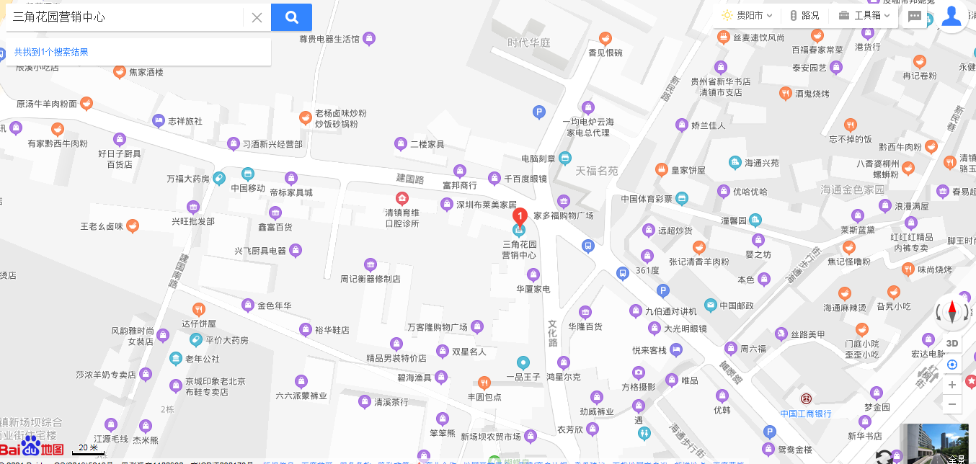
6、清镇市百惠、百宜佳俊建材项目———资产项目亮点
抵押物地处贵阳市周边，开车到贵阳市大约40分钟，周围的交通便利，有清镇市的多路公交车经过，人员聚集，各类生活设施配套齐全，周边有各类美食小吃，也有一些购物商场，商业气氛良好。

Slide 32
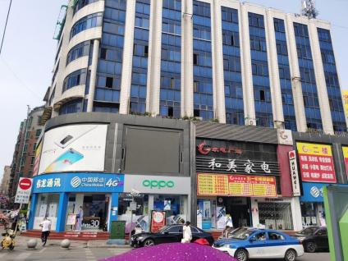
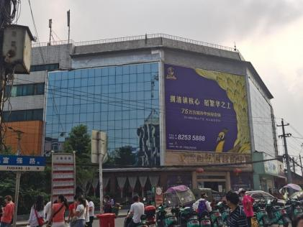
6、清镇市百惠、百宜佳俊建材项目———资产项目亮点

Slide 33

“龙里01号”不良资产包项目——联系方式
项目联系人：徐经理、陈经理
中国东方广西壮族自治区分公司
联系电话：0771-2855617 /0851-84723601
联系邮箱：chenxingpin@coamc.com.cn

